Slide 1




LearningLab rondom autonoom rijdend vervoer binnen stedelijke gebieden (last mile)
Week 2

Slide 2
LAST WEEK.
Project start-up
Locatieonderzoek
Literatuuronderzoek
Notes:
Nog geen formules.

Slide 3
WAT HEBBEN WIJ GEDAAN
Implementatie onderzoek:
Verschillende projecten met eigen algoritmes
Criteria opgesteld
Mogelijke kandidaten geselecteerd
Notes:
Implementatie onderzoek verricht:
Verschillende projecten met eigen algoritmes (vertakkingen van SLAM (Simultaneous Localisation and Mapping)
Criteria opgesteld waar de algortimes aan moeten voldoen (hierover meer later)
Mogelijke kandidaten geselecteerd waar wij verder mee gaan experimenteren

Slide 4
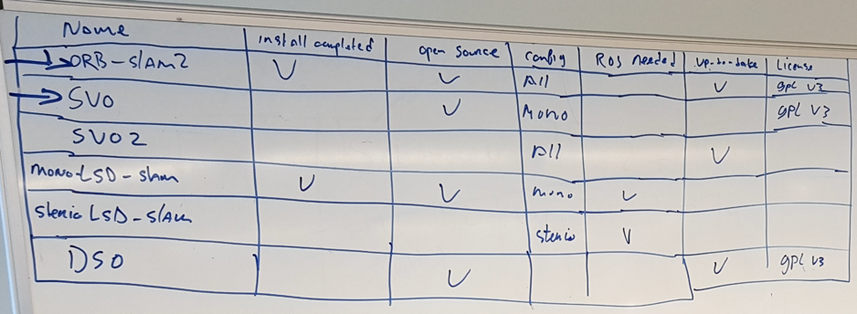
SELECTIE VAN ALGORITME.
Naam | Geïnstalleerd | Open Source | Configuratie | ROS benodigd | Up-To-Date | Licentie
ORB-SLAM2 | Ja | Ja | Alles | Nee | Ja | GPL V3
SVO | Nee | Ja | Monoculair | Nee | Nee | GPL V3
SVO2 | Nee | Nee | Alles | Nee | Ja | -
Monocular LSD-SLAM | Ja | Ja | Monoculair | Ja | Nee | -
Stereo LSD-SLAM | Nee | Nee | Stereo | Ja | Nee | -
DSO | Nee | Ja | - | - | Ja | GPL V3
* `-` = onbekend
Notes:
Implementatie onderzoek:
ORB & SVO
ROS (Robot Operating System) daar kunnen de algoritmes op draaien. Het liefst hebben we iets waar het wel in kan draaien maar die het niet specifiek nodig heeft.
Eigen algoritme maken lijkt te lastig
Licenties gekeken om te kijken of er eventuele restricties aan hangen.

Slide 5
WAT HEBBEN WIJ GEDAAN
Implementatie:
Geselecteerde kandidaten (ORB-SLAM2, SVO) zijn geïnstalleerd
Niet altijd makkelijk; projecten zijn vaak incompleet
Weinig documentatie; Trial-and-error
Notes:
Implementatie:
Geselecteerde kandidaten (ORB-SLAM2, SVO) zijn geïnstalleerd
Niet altijd makkelijk; projecten zijn vaak incompleet
Weinig documentatie; Trial-and-error

Slide 6
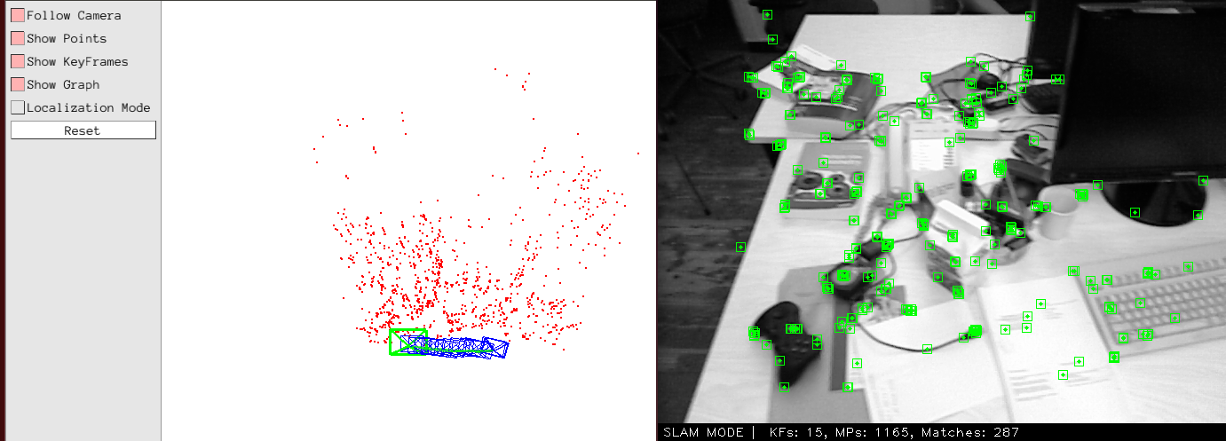
UITVOER ORB-SLAM2

Slide 7

SPRINT REVIEW: DOELEN BEHAALD?
Op basis van scrum-board wel
Stof is nu ‘eigen’
Onderzoek blijft altijd verrassen
Gevoelsmatig veel geleerd

Slide 8
VRAGEN?
Meer informatie: URBINN.NL

